Slide 1



기술기반 기업의 지속성장 지원을 위한 정형-비정형 데이터 연계 기반 컨설팅 서비스 개발
FN-CSP 통합플랫폼
KMS 기획안 v 1.0
㈜세윤씨앤에스
2022.06

Slide 2
목차
Ⅰ
Ⅱ
KMS/검색 서비스 시장조사분석
FNCSP KMS 기획
01. 타 검색시스템 및 유사사이트 조사 분석
02. 엘라스틱서치 기반 제공가능 서비스 조사
01. 확보한 데이터 검토
02. KMS 기획
기본 검색 서비스
FNCSP 특화 서비스
03. 화면 설계

Slide 3
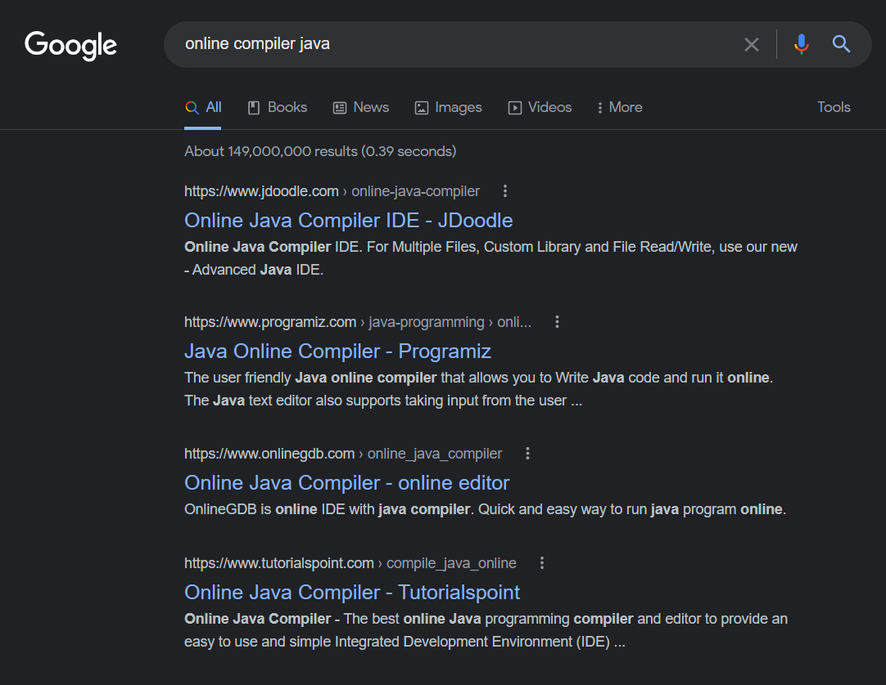
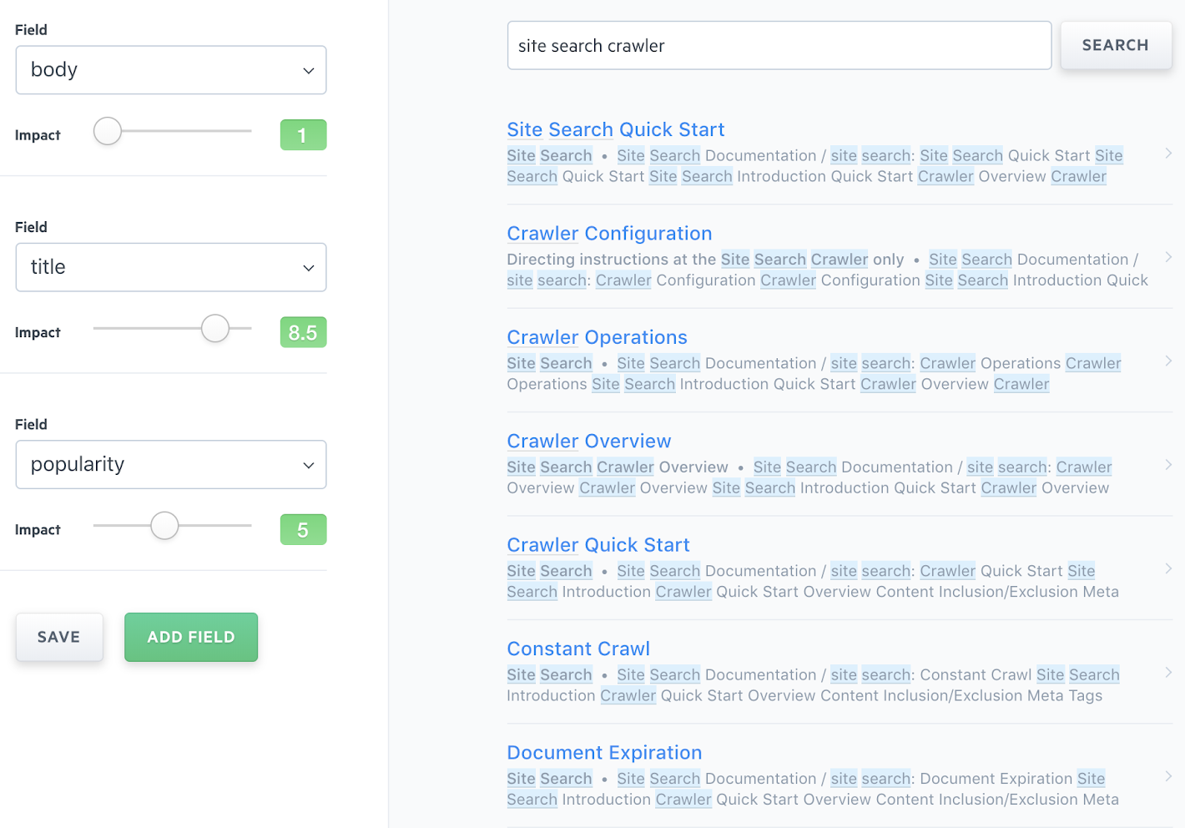
1. KMS/검색 서비스 시장조사
검색엔진 서비스
기본적인 검색서비스로 텍스트 입력에 따른 높은 유사도의 데이터 반환 ex) 구글, 네이버

Slide 4
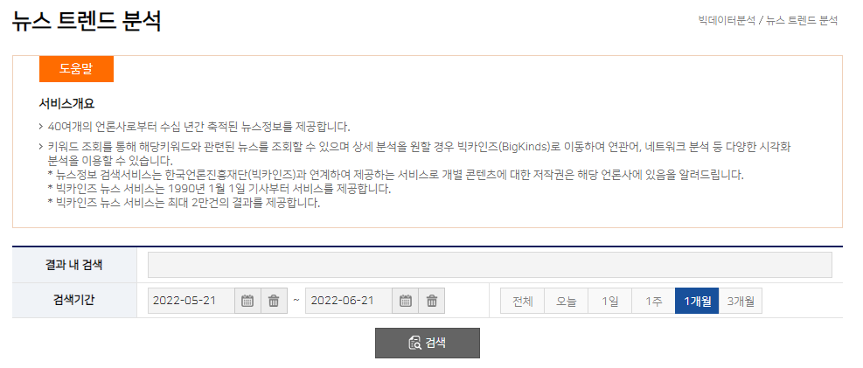
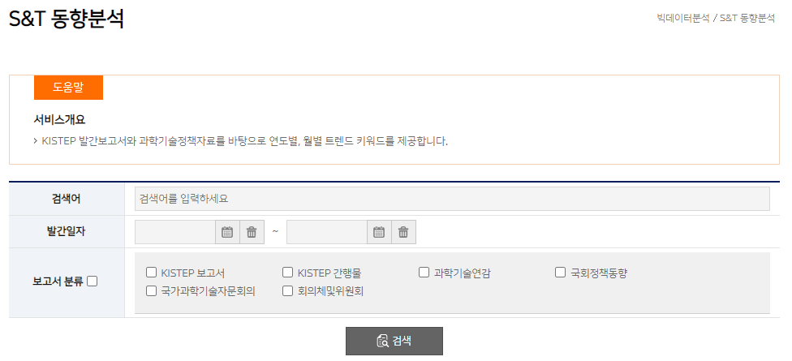
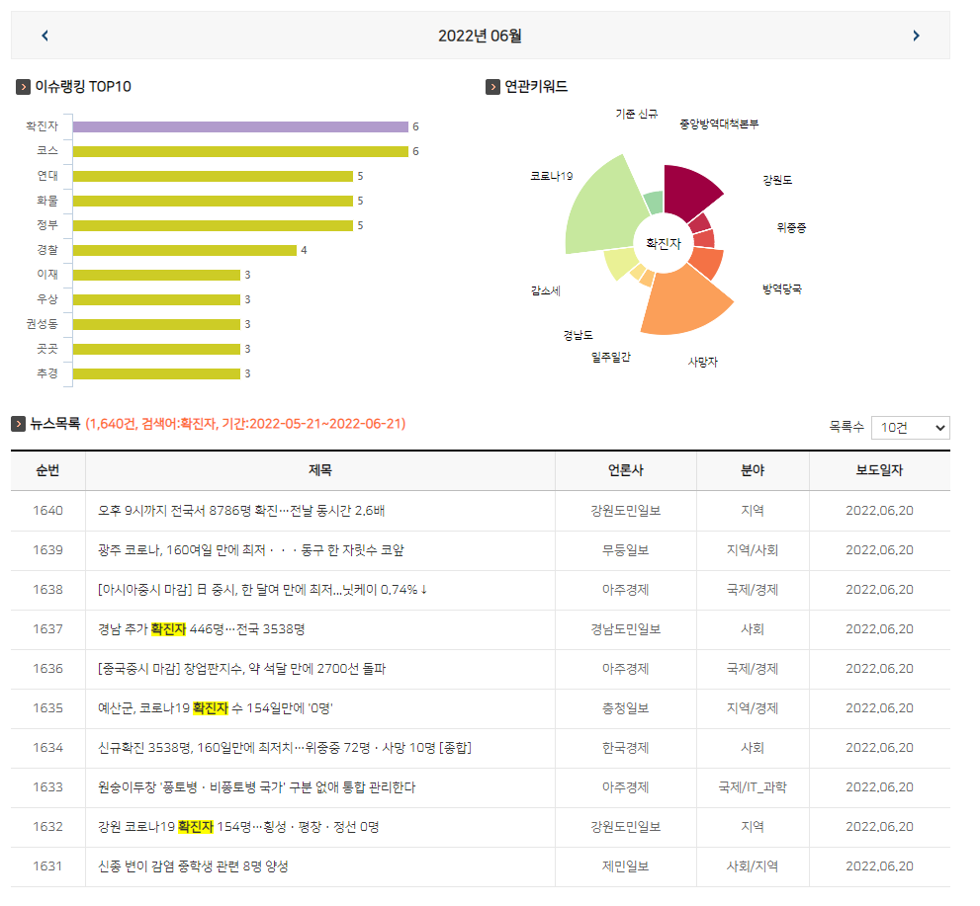
1. KMS/검색 서비스 시장조사분석
https://www.k2base.re.kr/news/trendAnal/list.do
비정형데이터 관련 검색서비스
트렌드 분석
이슈랭킹TOP10: 일정기간동안 자주 언급된 뉴스 데이터의 키워드 순위 분석
트렌드TOP10: 과학기술정책자료 기반 연도별/월별 트렌드 키워드 분석

Slide 5
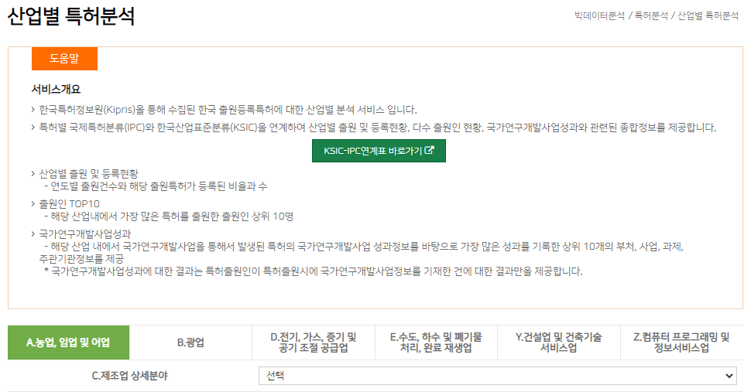
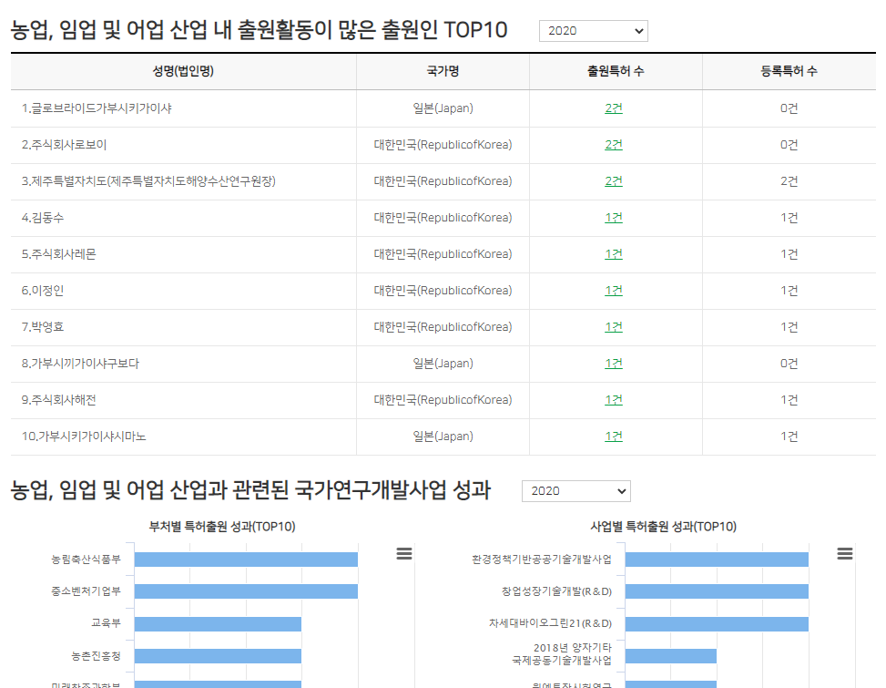
1. KMS/검색 서비스 시장조사분석
https://www.k2base.re.kr/news/trendAnal/list.do
특허데이터 관련 검색서비스
국제특허분류(IPC)와 한국산업표준분류(KSIC)을 연계하여 산업별 출원 및 등록현황, 다수 출원인 현황, 국가연구개발사업성과와 관련된 종합정보를 제공

Slide 6
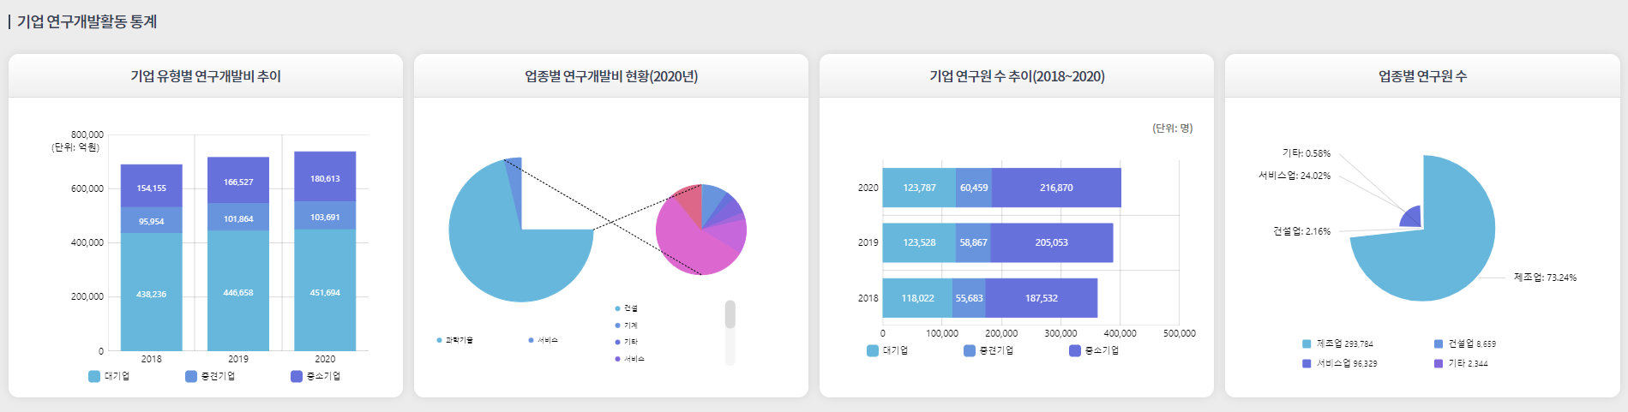
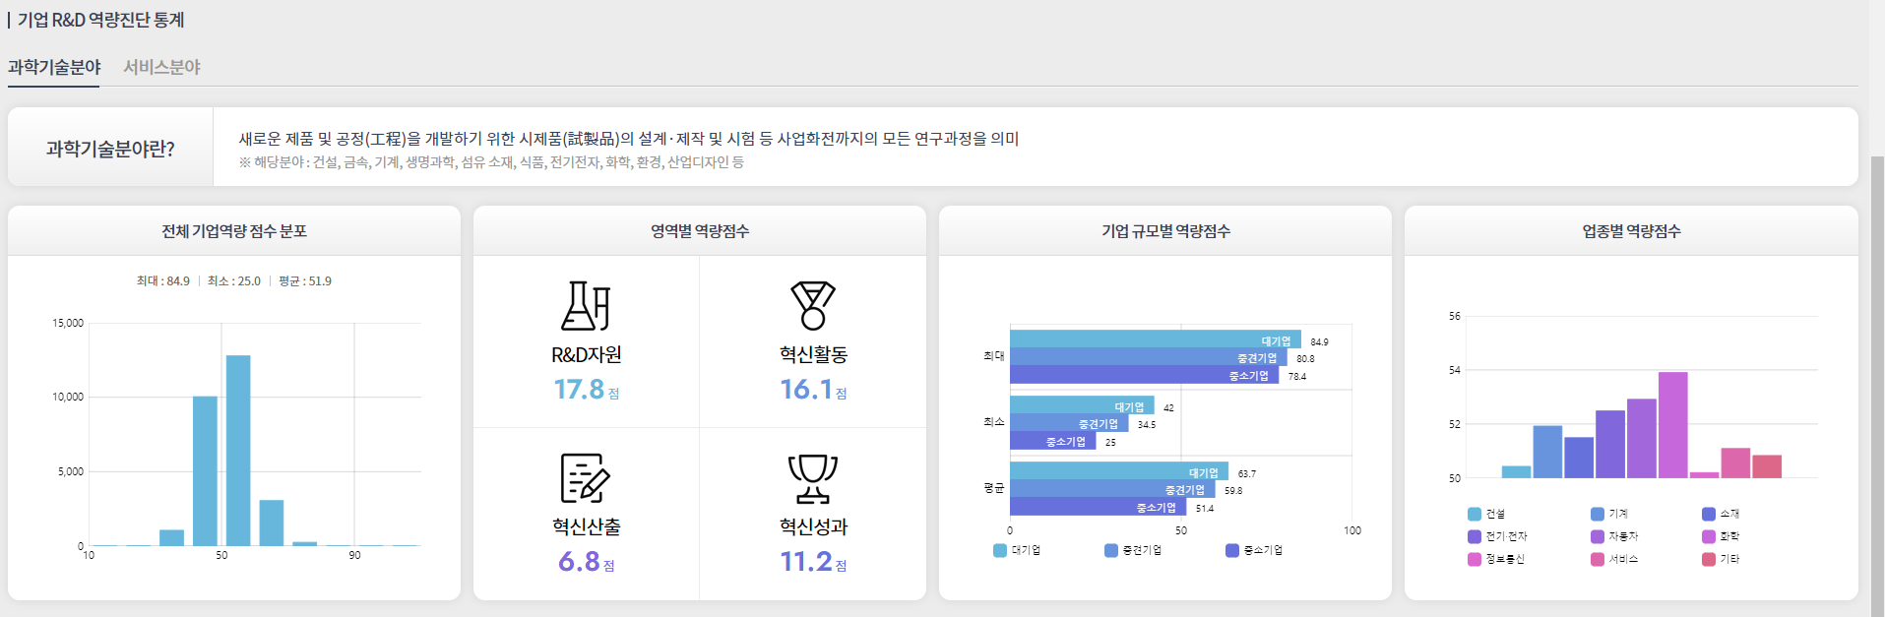
1. KMS/검색 서비스 시장조사분석
https://www.rnd.or.kr/user/rndd/v2/rnddstat.do?COMPANY_TYPE=M
R&D 연구개발 통계
기업유형별(대/중견/중소기업) + 업종별(산업 대분류) 연구개발비, 연구원 수 추이
R&D역량진단 통계
과학기술분야와 서비스분야로 구분하여, 기업역량점수 및 4가지 영역별(R&D자원, 혁신활동, 혁신산출, 혁신성과) 역량점수 산출

Slide 7
2. FNCSP KMS 기획
확보한 데이터 목록
원천데이터
분석데이터
뷰데이터
비정형데이터
정형데이터
정형데이터
정형데이터
기업정보
경영진정보
재무정보
신용등급
입퇴사자/평균연봉
특허(인용수, 청구항수 등)
네이버 검색 트렌드
NTIS 연구과제
잡플래닛 통계
산업분류별 통계
뉴스
블로그
카페
잡플래닛 리뷰
특허/실용신안/디자인/상표 (초록)
NTIS 국가연구과제 (연구내용, 연구목표, 기대효과)
기업성장데이터 (마케팅역량지수, 평판정보지수 등)
기업컨설팅보고서 유형1. 기업진단컨설팅 유형2. IP전략수립 컨설팅 유형3. 경영·재무 전략수립 유형4. 기술경쟁력분석 유형5. 기술가치평가 유형6. 사업화 전략수립
기업성장지수
기업설문조사
정형데이터
산업분류코드에 따른 업종별 데이터

Slide 8
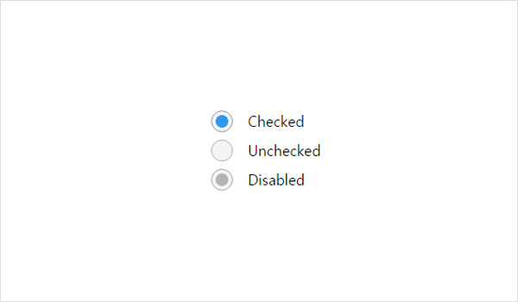


검색엔진 서비스 기획안
종합검색서비스
기간, 산업군, 키워드 및 분야별 데이터를 종합적으로 검색합니다.
기간 | 2022년 ▼ 1분기 ▼
산업분류
검색
분야 | 뉴스 포털 연구과제 특허 〮 실용신안 | 검색
업종 대분류 전체 ▼
업종 중분류 전체 ▼
무인 서비스
순번 | 분야 | 내용 | 날짜
1 | 뉴스 | 최저임금 인상에 웃는 '무인화' 관련주 | 2022-05-14
기업명: "(주)케이씨에스서비스" 사업자번호: 1348600331 언론사명: “머니S" 기사날짜: "2019-01-31" 기사제목: "최저임금 인상에 웃는 '무인화' 관련주“ 기사내용: "패스트푸드점에 설치된 키오스크(무인 결제 단말기)./사진=뉴시스", "/사진=뉴시스\n\n앞서 최저임금결정위원회가 지난해 7월14일 전원회의에서 2019년도 최저임금을 확정하면서 이들 종목의 주가도 오름세를 보였다.\n\n케이씨에스는 최저임금 확정 후 거래 첫날인 지난해 7월16일 전거래일 보다 29.8% 오른 5350원에 장을 마감했다. 푸른기술과 한국전자금융도 각각 5.8%, 3.2% 오른 1만4400원과 1만2900원에 거래를 마쳤다.\n\n증권업계는 키오스크와 관련해 사업전망을 밝게 보고 있다. 신한금융투자에 따르면 국내 키오스크 시장 규모는 2017년 기준 2500억원으로 추산된다. 2006년 600억원 규모였으나 연평균 성장률 13.9%을 기록하며 꾸준히 성장세를 보이고 있다.\n\n이들의 최근 3개월 동안의 주가 추이를 보면 케이씨에스와 푸른기술은 지난해 10월30일부터 올해 1월29일까지 각각 49.2%, 9.8% 오른 4500원, 2만2350원에 거래를 마쳤다. 반면 한국전자금융은 같은기간 23.9% 하락한 9200원에 장을 끝냈다.\n\n이처럼 한국전자금융의 하락세에도 불구하고 키오스크 업체들에 대한 증권업계 전망은 대체로 밝다. 손세훈 NH투자증권 애널리스트는 \"최근 2년동안 최저임금이 29% 인상됨에 따라 무인화에 대한 수요는 증대될 것\"이라며 \"한국전자금융의 경우 2015년 매출이 20억에 불과했지만 지난해 매출이 220억원까지 늘어나는 등 성장세는 올해도 지속될 것\"이라고 전망했다.“ |  | "CompanyName" : "(주)케이씨에스서비스", "BusinessNum" : 1348600331, "DataType" : "naver_news", "SearchDate" : "2021-08-08", "SearchID" : "autoSystem", "Data" : { "SrchKeyword" : "(주)케이씨에스서비스", “Data" : { "PressName" : "머니S", "NewsDate" : "2019-01-31", "NewsTitle" : "최저임금 인상에 웃는 '무인화' 관련주", "NewsContent" : "패스트푸드점에 설치된 키오스크(무인 결제 단말기)./사진=뉴시스", "/사진=뉴시스\n\n앞서 최저임금결정위원회가 지난해 7월14일 전원회의에서 2019년도 최저임금을 확정하면서 이들 종목의 주가도 오름세를 보였다.\n\n케이씨에스는 최저임금 확정 후 거래 첫날인 지난해 7월16일 전거래일 보다 29.8% 오른 5350원에 장을 마감했다. 푸른기술과 한국전자금융도 각각 5.8%, 3.2% 오른 1만4400원과 1만2900원에 거래를 마쳤다.\n\n증권업계는 키오스크와 관련해 사업전망을 밝게 보고 있다. 신한금융투자에 따르면 국내 키오스크 시장 규모는 2017년 기준 2500억원으로 추산된다. 2006년 600억원 규모였으나 연평균 성장률 13.9%을 기록하며 꾸준히 성장세를 보이고 있다.\n\n이들의 최근 3개월 동안의 주가 추이를 보면 케이씨에스와 푸른기술은 지난해 10월30일부터 올해 1월29일까지 각각 49.2%, 9.8% 오른 4500원, 2만2350원에 거래를 마쳤다. 반면 한국전자금융은 같은기간 23.9% 하락한 9200원에 장을 끝냈다.\n\n이처럼 한국전자금융의 하락세에도 불구하고 키오스크 업체들에 대한 증권업계 전망은 대체로 밝다. 손세훈 NH투자증권 애널리스트는 \"최근 2년동안 최저임금이 29% 인상됨에 따라 무인화에 대한 수요는 증대될 것\"이라며 \"한국전자금융의 경우 2015년 매출이 20억에 불과했지만 지난해 매출이 220억원까지 늘어나는 등 성장세는 올해도 지속될 것\"이라고 전망했다.“ }
2 | 특허 | 환상 올레핀 개환 중합체, 그의 수소화체 및 상기 수소화체 조성물, 및 트리시클로펜타디엔 | 2020-04-23
3 | 포털 | 불합리적인 부분도 있으나, 그래도 시스템이 사람을 돌리는 회사 | 2021-12-31
행 클릭시, 토글
Notes:
Def 함수명(keyword, biz_no, start_date, end_date, area)
Keyword = “”/”실용성”
Biz_no = “”/” 1020381616”
Start_date = 2022-06-15
End_date = 2022-06-15
Area = [] / [“news”, “portal”, “rnd”, “patent”, “util”, “design”, “mark”]
Naver_news, jobplanet_review/jobplanet_premium, ntis_assign/ntis_accomp, kisti_patent, kipo_utility, kipo_design, kipo_mark
* 추가고려사항
기간만 들어오는경우, 데이터반환순서, 검색속도

Slide 9
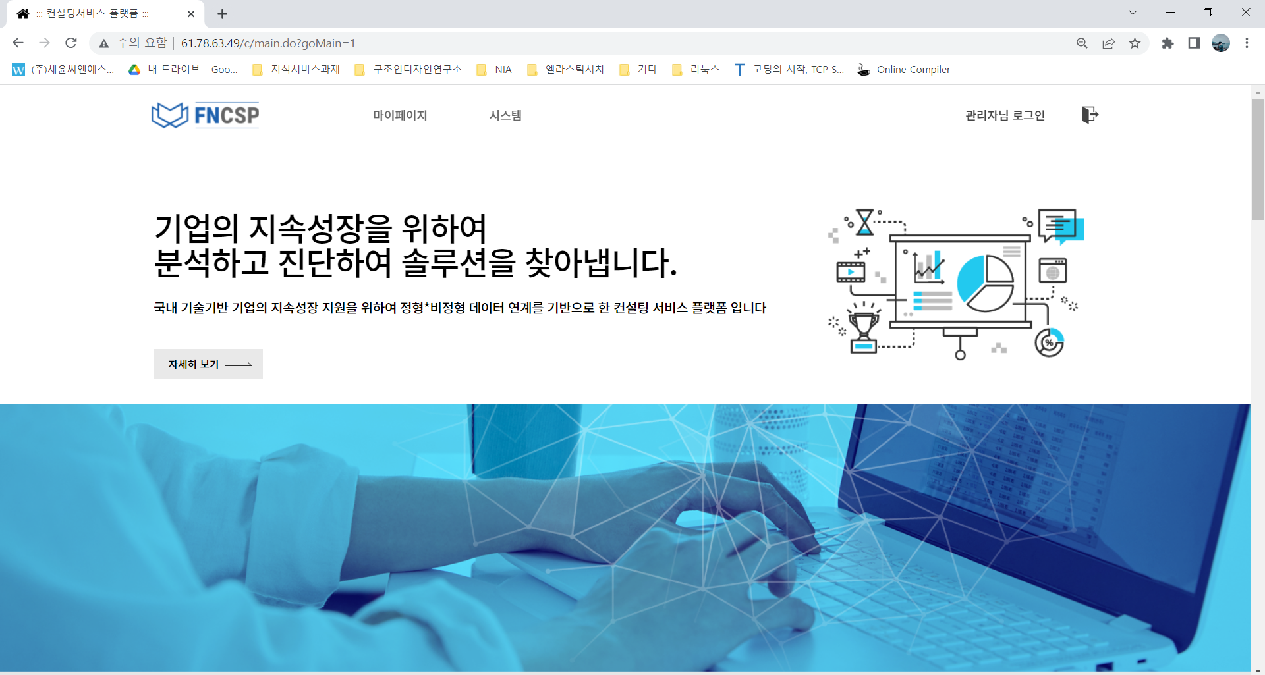


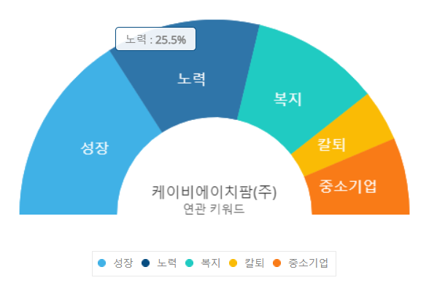
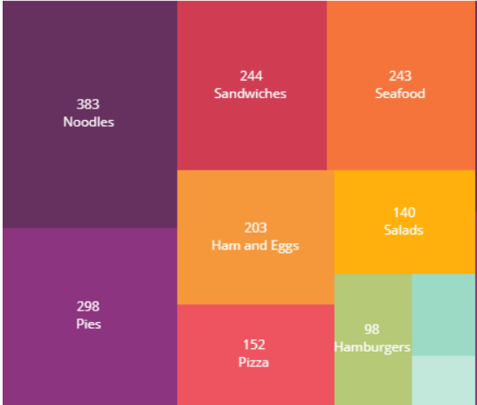
지식관리서비스
지식관리서비스
기업 키워드 분석
기업과 관련된 핵심 키워드 추출 분석
종합검색서비스
기업명 |  | 분석
기간 | ~
기업 키워드 분석
케이비에이치팜(주)
2022-05-28
2022-05-28
컨설팅보고서 분석
R&D역량 키워드
기업이 수행한 국가연구개발과제 NTIS 데이터를 분석하여
핵심연구 키워드 및 연구분야 분석
평판 키워드
온라인뉴스 및 포털사이트에서 수집한 비정형데이터를 기반으로
해당기업과 자주 언급되는 상위 5개 키워드 추출
반려동물
영상 판독
클라우드
수의학
소프트웨어
가상화
http://demo.riamore.net/HTML5demo/chart/index.html
사용한 차트 종류 TreeMap
Half Pie
정보/통신
정보이론

Slide 10
지식관리서비스
지식관리서비스
컨설팅보고서 분석
컨설팅보고서 데이터를 기반으로 기업 종합 분석
종합검색서비스
기업명 |  | 분석
기간 | ~
기업 키워드 분석
케이비에이치팜(주)
2022-05-28
2022-05-28
컨설팅보고서 분석
유형1. 기업진단컨설팅 | 유형2. IP전략수립 컨설팅 | 유형3. 경영·재무 전략수립
유형4. 기술경쟁력분석 | 유형5. 기술가치평가 | 유형6. 사업화 전략수립

Slide 11


THANK YOU
Consulting & Solution & ITO
Tel. 070-7525-8500 / Fax. 070-7525-8509
http://www.sycns.co.kr

